Slide 1
Examen K_SEC
Gemaakt door Joep anssen

Slide 2
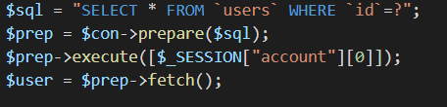
Ontwerp
Beveiligingseisen

Slide 3
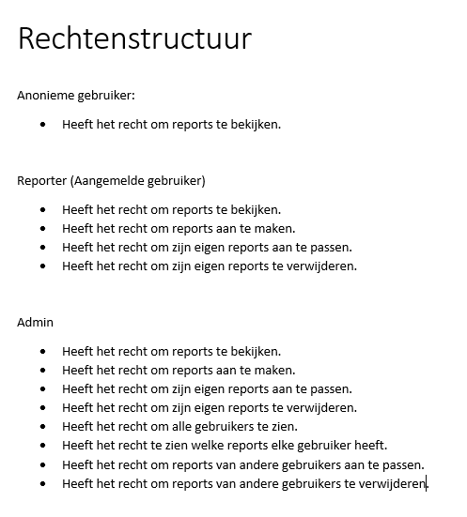
Coderen
Toegepaste Authenticatie
Rechtenstructuurmodel
Handelingen logbestand
Reviews

Slide 4
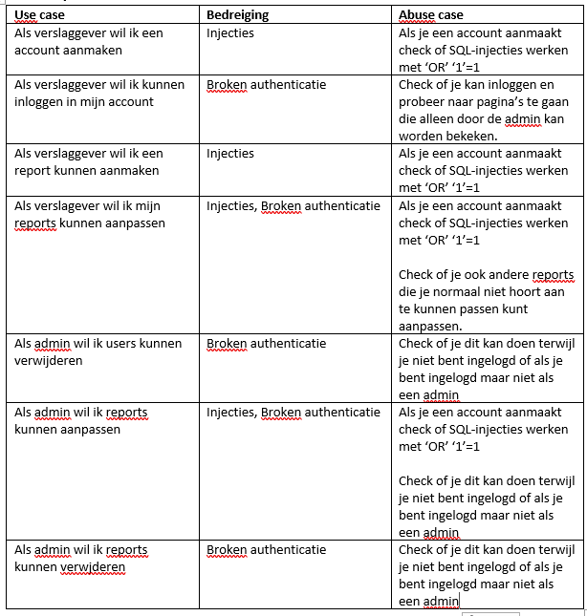
Testen
Testplan
Implentereerde proceduures voor opdrachtgever

Slide 5
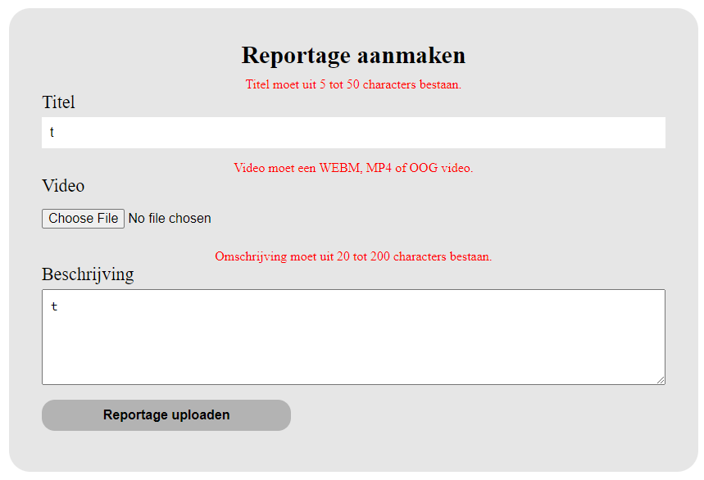
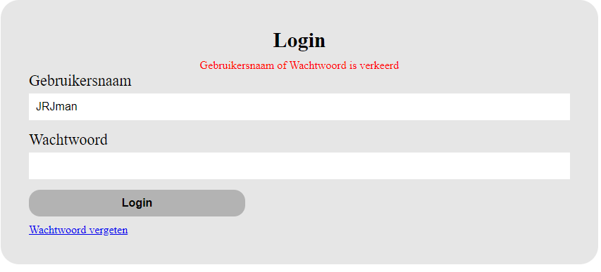
Architectuur
Fouthandeling
Geïmplementeerde zonering

